Slide 1

Язык запросов SQL.
Команда SELECT
Базы данных
Тема 4
Notes:
*
Базы данных

Slide 2
Пример БД: проектная организация
Emp – сотрудники:
  tabno – табельный номер сотрудника, первичный ключ;
  name – ФИО сотрудника, обязательное поле;
  born – дата рождения сотрудника, обязательное поле;
  gender – пол сотрудника, обязательное поле;
  depno – номер отдела, обязательное поле, внешний ключ;
  post – должность сотрудника;
  salary – оклад, больше МРОТ;
  passport – серия и номер паспорта, уникальный обязательный атрибут;
  pass_date – дата выдачи паспорта, обязательное поле;
  pass_get – кем выдан паспорт, обязательное поле;
  born_seat – место рождения сотрудника;
  edu – образование сотрудника;
  special – специальность по образованию;
  diplom – номер диплома;
  phone – телефоны сотрудника;
  adr – адрес сотрудника;
  edate – дата вступления в должность, обязательное поле.

Slide 3
Пример БД: проектная организация
Departs – отделы:
  did – номер отдела, первичный ключ;
  name – название отдела, обязательное поле.
Project – проекты:
  No – номер проекта, первичный ключ;
  title – название проекта, обязательное поле;
  pro – краткое название проекта, обязательное уникальное поле;
  client – заказчик, обязательное поле;
  dbegin – дата начала выполнения проекта, обязательное поле;
  dend – дата завершения проекта, обязательное поле;
  cost – стоимость проекта, обязательное поле.
Job – участие в проектах:
  pro – краткое название проекта, внешний ключ;
  tabNo – номер сотрудника, участвующего в проекте, внешний ключ;
  rel – роль сотрудника в проекте; может принимать одно из трех значений: 'исполнитель', 'руководитель', 'консультант'.
  Первичный ключ – комбинация полей pro и tabNo.

Slide 4
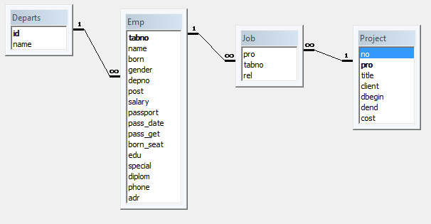
Пример БД: проектная организация
Departs – отделы, Project – проекты,
Emp – сотрудники, Job – участие в проектах.

Slide 5
Данные таблицы Emp (сотрудники)
TabNo | DepNo | Name | Post | Salary | Born | Phone
988 | 1 | Рюмин В.П. | начальник отдела | 48500.0 | 01.02.1970 | 115-26-12
909 | 1 | Серова Т.В. | вед. программист | 48500.0 | 20.10.1981 | 115-91-19
829 | 1 | Дурова А.В. | экономист | 43500.0 | 03.10.1978 | 115-26-12
819 | 1 | Тамм Л.В. | экономист | 43500.0 | 13.11.1985 | 115-91-19
100 | 2 | Волков Л.Д. | программист | 46500.0 | 16.10.1982 | null
110 | 2 | Буров Г.О. | бухгалтер | 42880.0 | 22.05.1975 | 115-46-32
023 | 2 | Малова Л.А. | гл. бухгалтер | 59240.0 | 24.11.1954 | 114-24-55
130 | 2 | Лукина Н.Н. | бухгалтер | 42880.0 | 12.07.1979 | 115-46-32
034 | 3 | Перова К.В. | делопроизводитель | 32000.0 | 24.04.1988 | null
002 | 3 | Сухова К.А. | начальник отдела | 48500.0 | 08.06.1948 | 115-12-69
056 | 5 | Павлов А.А. | директор | 80000.0 | 05.05.1968 | 115-33-44
087 | 5 | Котова И.М. | секретарь | 35000.0 | 16.09.1990 | 115-33-65
088 | 5 | Кроль А.П. | зам.директора | 70000.0 | 18.04.1974 | 115-33-01

Slide 6
Команда SELECT – выборка данных
Общий синтаксис:
SELECT [{ ALL | DISTINCT }] { список_вывода | * }
FROM имя_таблицы1 [ алиас1 ] [, имя_таблицы2 [ алиас2 ].,..]
[ WHERE условие_отбора_записей ]
[ GROUP BY { имя_поля | выражение }.,.. ]
[ HAVING условие_отбора_групп ]
[ UNION [ALL] SELECT …]
[ ORDER BY имя_поля1 | целое [ ASC | DESC ]
[, имя_поля2 | целое [ ASC | DESC ].,..]];
Примеры:
select * from departs;
select name, post from emp;

Slide 7
Формирование списка вывода (проекция)
Общий синтаксис списка вывода:
[{all | distinct}] { * | выражение1 [алиас1] [, выражение2 [алиас2] .,..]}
Список ввода находится между ключевыми словами SELECT и FROM.
Вывести все поля всех записей из таблицы Проекты (Project):
select * from project;
Вывести список сотрудников с указанием их должности и № отдела:
select depno, name, post
from emp;
Вывести список сотрудников с указанием их должности и зарплаты:
select name 'ФИО', post 'Должность', salary*0.87 'Зарплата'
from emp;
Установить другой формат вывода даты:
alter session set nls_date_format = 'dd/mm/yyyy';

Slide 8
Формирование списка вывода (проекция)
Вывести должности и оклады сотрудников:
select post, salary
from emp;
Вывести должности и оклады сотрудников без повторов:
select DISTINCT post, salary
from emp;
Вывести отделы и должности сотрудников без повторов:
select DISTINCT depno, post
from emp;
Задание: вывести список сотрудников с указанием ФИО, даты рождения и адреса.
select name 'ФИО', born 'Дата рождения', adr 'Адрес'
from emp;

Slide 9
Упорядочение результата
Вывести данные из таблицы Проекты в порядке даты начала проекта:
select *
from Project
order by dbegin;
Упорядочить список сотрудников по отделам и по ФИО:
select depno, name, post
from emp
order by depno, name; -- order by 1,2;
Упорядочить сотрудников по зарплате (от большей к меньшей):
select name 'ФИО', post 'Должность', salary 'Зарплата'
from emp
order by 3 DESC;
Упорядочить данные об отделах, должностях и зарплатах:
select depno 'Номер отдела', post 'Должность', salary 'Зарплата'
from emp
order by 1, 3 DESC, 2;

Slide 10
Выбор данных из таблицы (селекция)
WHERE – содержит условия выбора отдельных записей. Условие является логическим выражением и может принимать одно из 3-х значений:
TRUE – истина,
FALSE – ложь,
NULL – неизвестное, неопределённое значение (интерпретируется как ложь).
Условие формируется путём применения различных операторов и предикатов. Операторы сравнения:
= равно, <>, != не равно, > больше,
>= больше или равно, <= меньше или равно, < меньше.
Вывести список сотрудников 2-го отдела:
select * from emp
where depno = 2;
Вывести список текущих проектов:
select * from project
where dend > date();
-- date() – функция, возвращающая текущую дату

Slide 11
Логические операторы
Для формирования условий используются следующие логические операторы:
AND – логическое произведение (И),
OR – логическая сумма (ИЛИ),
NOT – отрицание (НЕ).
Операция И: Операция ИЛИ:
a | b | a AND b
0 | 0 | 0
0 | 1 | 0
1 | 0 | 0
1 | 1 | 1
a | b | a OR b
0 | 0 | 0
0 | 1 | 1
1 | 0 | 1
1 | 1 | 1
Операция НЕ:
a | NOT a
0 | 1
1 | 0

Slide 12
Выбор данных из таблицы по условию
Вывести список сотрудников 2-го отдела с зарплатой больше 30000 рублей:
select * from emp
where depno = 2 AND salary > 30000 ;
Вывести список сотрудников-мужчин, родившихся после 1979 года:
select * from emp
where born > '31/12/1979' AND sex = 'м';
Вывести список сотрудников 2-го и 5-го отделов:
select * from emp
where depno=2 OR depno = 5;
Вывести список сотрудников 2-го и 5-го отделов в зарплатой не менее 30000:
select * from emp
where (depno=2 OR depno = 5) AND salary >= 30000 ;
Вывести список всех сотрудников, кроме сотрудников 2-го и 5-го:
select * from emp
where NOT (depno=2 OR depno = 5);

Slide 13
Выбор данных из таблицы по условию
Задание 1: вывести список текущих проектов стоимостью более 2 млн. рублей.
select *
from project
where dend > date() AND cost > 2000000;
Задание 2: вывести список сотрудников, работающих в должностях 'инженер' и 'ведущий инженер'.
select *
from emp
where post = 'инженер' OR post = 'ведущий инженер' ;
Задание 3: вывести список сотрудников, работающих в должности 'охранник', с зарплатой более 20000 рублей.
select *
from emp
where post = 'охранник' AND salary > 20000;

Slide 14
Предикаты формирования условия
Предикат вхождения в список значений:
имя_поля IN ( значение1 [, значение2,... ] )
выражение IN ( значение1 [, значение2,... ] )
Примеры:
Список сотрудников отделов 5, 8 и 9:
select *
from emp
where depno IN ( 5, 8, 9 ) ;
Список сотрудников, работающих в должностях 'инженер' и 'ведущий инженер' :
select *
from emp
where post IN ( 'инженер', 'ведущий инженер' );

Slide 15
Предикаты формирования условия
Предикат вхождения в диапазон:
имя_поля BETWEEN минимальное_значение AND максимальное_значение
выражение BETWEEN минимальное_значение AND максимальное_значение
Минимальное значение должно быть меньше либо равно максимальному.
Примеры:
Список всех сотрудников со 2-го по 5-й отделы:
select *
from emp
where depno BETWEEN 2 AND 5 ;
Список сотрудников с “чистой” зарплатой от 20 до 30 тысяч рублей:
select *
from emp
where salary*0.87 BETWEEN 20000 AND 30000;

Slide 16
Предикаты формирования условия
Предикат поиска подстроки: имя_поля LIKE 'шаблон'
Этот предикат применяется только к полям типа CHAR и VARCHAR. Возможно использование шаблонов:
'_' – один любой символ,
'%‘ (‘*’ в Access) – произвольное количество любых символов (в т.ч., ни одного).
Примеры:
Список всех сотрудников-экономистов:
select * from emp
where post LIKE '%экономист%' ;
Список всех инженеров-специалистов (кроме просто инженеров):
select * from emp
where post LIKE 'инженер_%' ;
Экранировать специальное значение символов '_' и '%' можно так:
where <строка> LIKE '_\%%' ESCAPE '\';
Символ экранирования (escape) может быть любым. В примере первый символ % будет искаться как символ, а второй имеет специальное значение.

Slide 17
Предикаты формирования условия
Предикат поиска неопределенного значения:
значение IS [NOT] NULL
Если значения является неопределенным (NULL), то предикат IS NULL выдаст истину, а предикат IS NOT NULL – ложь.
Примеры:
Список всех сотрудников, у которых нет телефона (номер телефона неопределен):
select *
from emp
where phone IS NULL ;
Список все проекты, у которых определена стоимость:
select *
from project
where cost IS NOT NULL ;

Slide 18
Использование предикатов
Задание 1: вывести список сотрудников, которых зовут 'ЮРИЙ'.
select *
from emp
where name LIKE '%ЮРИЙ%';
Задание 2: вывести список проектов стоимостью от 1 до 2 млн. рублей.
select *
from project
where cost BETWEEN 1000000 AND 2000000;
Задание 3: вывести список сотрудников, которые являются начальниками отделов.
select *
from emp
where post LIKE 'нач%отдел%';

Slide 19
Агрегирующие функции
COUNT – подсчёт количества строк (значений). Применяется к записям и полям любого типа. Имеет 3 формата вызова:
count (*) – количество строк результата;
count (имя_поля) – количество значений указанного поля, не являющихся NULL-значениями.
count (distinct имя_поля) – количество разных не-NULL значений
указанного поля.
MAX, MIN – определяет максимальное (минимальное) значение указанного поля в результирующем множестве. Применяется к полям любого типа.
SUM – определяет арифметическую сумму значений указанного числового поля в результирующем множестве записей.
AVG – определяет среднее арифметическое значений указанного числового поля в результирующем множестве записей. Не учитывает NULL-значения, и сумма значений поля делится на количество определённых значений.

Slide 20
Примеры использования функции COUNT
Вывести количество сотрудников:
select count(*)
from emp;
Вывести количество сотрудников с телефонами:
select count( phone )
from emp;
Вывести количество разных должностей сотрудников:
select count (DISTINCT post)
from emp;
Задание: вывести количество сотрудников 6-го отдела.
select count(*)
from emp
where depno = 6;

Slide 21
Примеры использования агрегирующих функций
Вывести максимальную и минимальную стоимость проектов:
select max(cost) "Максимальная цена", min(cost) "Минимальная цена"
from project;
Вывести сумму зарплаты сотрудников 8-го отдела:
select sum(salary)
from emp
where depno = 8;
Вывести среднюю зарплату сотрудниц предприятия:
select avg(salary)
from emp
where sex = 'Ж';
Вывести даты начала работы над первым проектом и завершения работы над последним проектом:
select min(dbegin), max(dend)
from project;

Slide 22
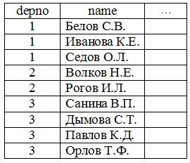
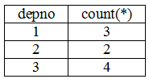
Группировка данных: предложение GROUP BY
Агрегирующие функции обычно используются совместно с предложением GROUP BY.
Например, следующая команда считает количество сотрудников по отделам:
select depno, count(*)
from emp
group by depno;

Slide 23
Примеры использования GROUP BY
Вывести минимальную и максимальную зарплату в каждом отделе:
select depno, MIN(salary) minsal, MAX(salary) maxsal
from emp
group by depno;
Вывести количество разных должностей в каждом отделе:
select depno, COUNT(distinct post) cnt
from emp
group by depno;
Посчитать сумму зарплат в каждом отделе:
select depno, SUM(salary) allsal
from emp
group by depno;
Посчитать среднюю зарплату по каждой должности:
select post, AVG(salary) avgsal
from emp
group by post;

Slide 24
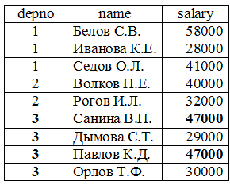
Использование GROUP BY
Правило использования GROUP BY :
  В списке вывода при использовании GROUP BY могут быть указаны только функции агрегирования, константы и поля, перечисленные в GROUP BY.
Если включить в список выбора поля, не указанные в GROUP BY, то СУБД не будет выполнять такой запрос и выдаст ошибку "нарушение условия группирования" (not a GROUP BY expression).
Например, нельзя получить сведения о том, у каких сотрудников самая высокая зарплата в своём отделе с помощью такого запроса:
select depno, name, max(salary) as max_sal
from emp
group by depno;
Этот запрос синтаксически неверен!

Slide 25
Группировка по нескольким полям
Сумма зарплаты по отделам и по должностям:
select depno, post, count(*), sum(salary)
from emp
group by depno, post;
Количество мужчин и женщин по отделам:
select depno, sex, count(*)
from emp
group by depno, sex;
Задание: вывести информацию о зарплате и количестве сотрудников, которые получают такую зарплату.
select salary, count(*)
  from emp
  group by salary;

Slide 26
Использование фразы HAVING
Если необходимо вывести не все записи, полученные в результате группировки (GROUP BY), то условие на группы можно указать во фразе HAVING (но не во фразе WHERE).
Пример. Список отделов, в которых работает больше пяти человек:
select depno, count(*), 'человек(а)'
from emp
group by depno
having count(*)>5;
Правило: нельзя указывать агрегирующие функции в части WHERE –
это синтаксическая ошибка!
Задание: вывести список отделов, в которых средняя зарплата больше 30000
рублей.
select depno, avg(salary)
from emp
group by depno
having avg(salary) > 30000;

Slide 27
Операция объединения
Объединение реализуется с помощью специального ключевого слова UNION (или UNION ALL, если не нужно удалять повторы).
Примеры:
Список сотрудников с телефонами или адресами (если нет телефона):
  select depno, name, PHONE
  from emp where phone is not null
  UNION ALL
  select depno, name, ADR
  from emp where phone is null;
Список сотрудников со всеми переводами с одной должности на другую:
  select tabno, name, edate, post
  from emp
  UNION ALL
  select tabno, name, dbegin, post
  from archive
  order by 1, 3;

Slide 28
Разносхемные операции РА
Пример декартова произведения реальных таблиц:
select *
from depart, emp;
Если в части FROM указываются 2 и более таблицы, то СУБД по умолчанию строит их декартово произведение.
Другая разносхемная операция – соединение: селекция от декартова произведения.
Примеры.
1. Список отделов и их сотрудников:
select *
from depart, emp
where emp.depno = depart.did;
2. Список проектов и их участников:
select *
from project, emp, job
where emp.tabno = job.tabno
and job.pro = project.pro;

Slide 29
Применение операции соединения
Задание 1: вывести сотрудников с указанием ролей, которые они исполняют в проектах.
select e.name, j.rel
from emp e, job j
where e.tabNo = j.tabNo;
Задание 2: вывести список проектов с указанием их руководителей.
select p.title, e.name
from emp e, job j, project p
where e.tabno = j.tabno
and j.pro = p.pro
and j.rel = 'руководитель';

Slide 30
Применение операции соединения
Задание 3: вывести список сотрудников с указанием количества проектов, в которых они участвуют.
select name, count(*)
from emp, job
where emp.tabno=job.tabno
group by emp.tabno, emp.name;
Задание 4: вывести список проектов, в которых участвует более 5 сотрудников.
select p.title, count(*)
from job j, project p
where p.pro = j.pro
group by p.pro, p.title
having count(*) > 5;

Slide 31
Операция соединения с помощью join
Логическая взаимосвязь осуществляется с помощью подсекции JOIN.
На каждую логическую связь пишется отдельная подсекция.
Внутри подсекции указывается условие связи двух таблиц (обычно по условию равенства первичных и вторичных ключей).
SELECT Table1.Field1, Table2.Field2
FROM Table1
JOIN Table2
ON Table2.ID1 =Table1.ID1
AND Table2.ID2 =Table1.ID2
AND ….

Slide 32
Операция соединения с помощью join
Тип | Результат
JOIN | В результирующем наборе присутствуют только записи, значения связанных полей в которых совпадают.
LEFT JOIN | В результирующем наборе присутствуют все записи из Table1 и соответствующие им записи из Table2. Если соответствия нет, поля из Table2 будут пустыми
RIGHT JOIN | В результирующем наборе присутствуют все записи из Table2 и соответствующие им записи из Table1. Если соответствия нет, поля из Table1 будут пустыми
FULL JOIN | В результирующем наборе присутствуют все записи из Table1 и соответствующие им записи из Table2. Если соответствия нет – поля из Table2 будут пустыми. Записи из Table2, которым не нашлось пары в Table1, тоже будут присутствовать в результирующем наборе. В этом случае поля из Table1 будут пустыми.
CROSS JOIN | Результирующий набор содержит все варианты комбинации строк из Table1 и Table2. Условие соединения при этом не указывается.

Slide 33
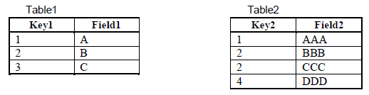
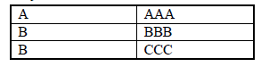
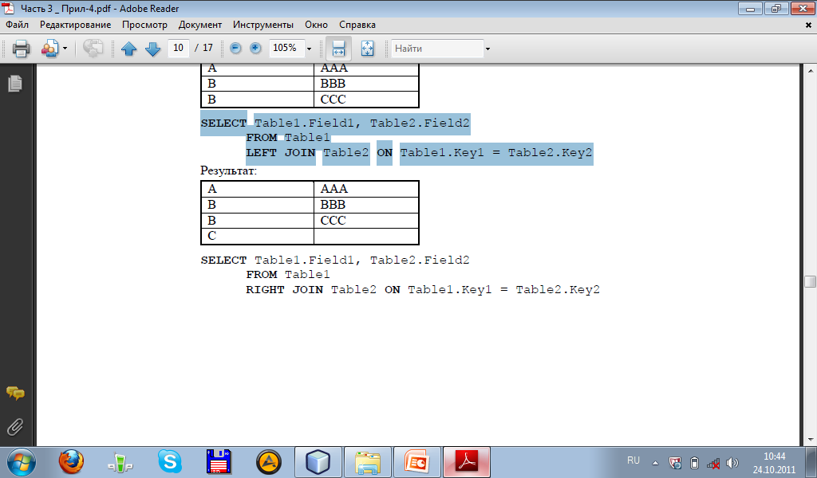
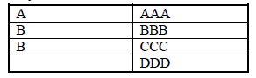
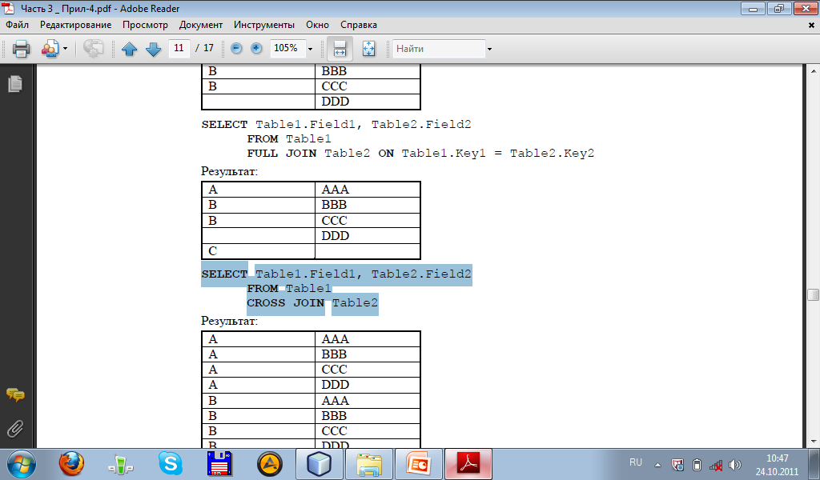
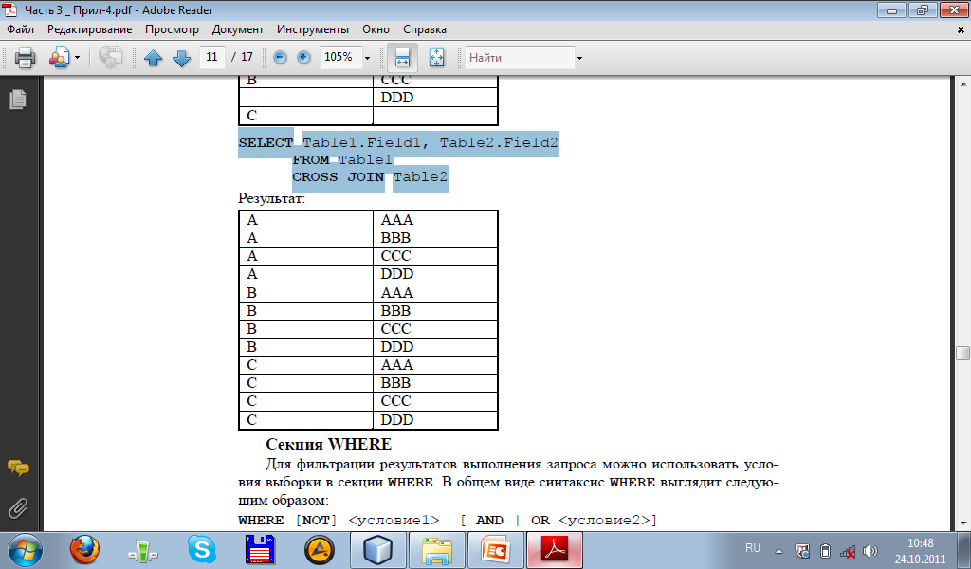
Операция соединения с помощью join
SELECT Table1.Field1, Table2.Field2
FROM Table1
JOIN Table2 ON Table1.Key1 = Table2.Key2
SELECT Table1.Field1, Table2.Field2
FROM Table1
LEFT JOIN Table2 ON Table1.Key1 = Table2.Key2
SELECT Table1.Field1, Table2.Field2
FROM Table1
RIGHT JOIN Table2 ON Table1.Key1 = Table2.Key2
SELECT Table1.Field1, Table2.Field2
FROM Table1
FULL JOIN Table2 ON Table1.Key1 = Table2.Key2
SELECT Table1.Field1, Table2.Field2
FROM Table1
CROSS JOIN Table2

Slide 34
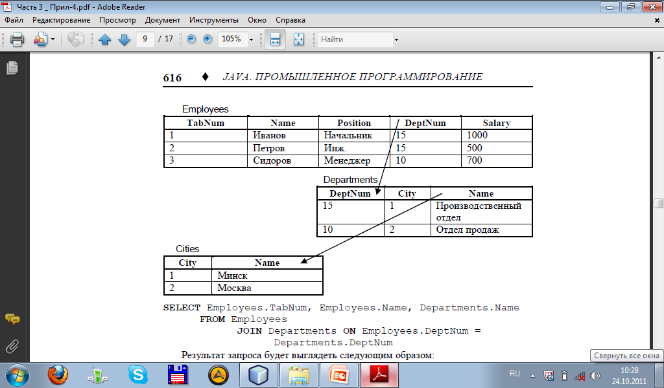
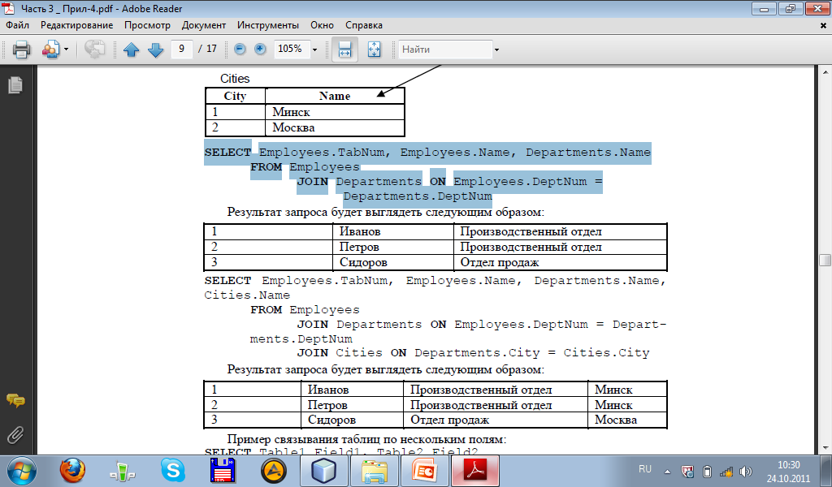
Пример выборки
SELECT Employees.TabNum, Employees.Name, Departments.Name
FROM Employees
JOIN Departments ON Employees.DeptNum = Departments.DeptNum
SELECT Employees.TabNum, Employees.Name, Departments.Name,
Cities.Name
FROM Employees
JOIN Departments ON Employees.DeptNum = Departments.DeptNum
JOIN Cities ON Departments.City = Cities.City

Slide 35
Общий алгоритм выполнения операции SELECT
Выбор записей из указанной таблицы (from).
Проверка для каждой записи условия отбора (where).
Группировка полученных в результате отбора записей (group by) и вычисление для этих групп значений агрегирующих функций.
Выбор тех групп, которые удовлетворяют условию отбора групп (having).
Сортировка полученных записей в указанном порядке (order by).
Извлечение из полученных записей тех полей, которые заданы в списке вывода, и формирование результирующего отношения.
Если в части FROM указывается 2 и более таблицы, то приведенный алгоритм выполняется для декартова произведения этих таблиц.

Slide 36
Самосоединение
В команде SELECT можно обратиться к одной и той же таблице несколько раз.
При этом для каждой таблицы необходимо задать свой алиас, чтобы можно было обращаться к полям этих таблиц.
Система будет выполнять такой запрос на основе декартова произведения таблиц, поэтому необходимо указывать условие соединения.
А для того чтобы исключить соединение записи таблицы с самой собой в запросе на самосоединение необходимо также указывать условие типа "не равно" (<>, >, <).
Пример использования самосоединения:
Вывести список детей сотрудников, у которых есть младшие братья или сёстры:
SELECT e.name, c1.name AS child1, c1.born AS born1,
c2.name AS child2, c2.born AS born2
FROM children c1, children c2, emp e
WHERE c1.tabno=e.tabno -- первое условие соединения
AND c1.tabno=c2.tabno -- второе условие соединения
AND c1.born<c2.born -- условие исключения
ORDER BY 1, 3;

Slide 37
Результат самосоединения
TabNo | Name | Born | Sex
988 | Вадим | 03.05.1995 | м
110 | Ольга | 18.07.2001 | ж
023 | Илья | 19.02.1987 | м
023 | Анна | 26.12.1989 | ж
909 | Инна | 25.01.2008 | ж
909 | Роман | 21.11.2006 | м
909 | Антон | 06.03.2009 | м
NAME | CHILD1 | BORN1 | CHILD2 | BORN2
Малова Л.А. | Илья | 19.02.1987 | Анна | 26.12.1989
Серова Т.В. | Роман | 21.11.2006 | Инна | 25.01.2008
Серова Т.В. | Роман | 21.11.2006 | Антон | 06.03.2009
Серова Т.В. | Инна | 25.01.2008 | Антон | 06.03.2009

Slide 38
Подзапросы
Подзапрос – это запрос SELECT, расположенный внутри другой команды.
Подзапросы можно разделить на следующие группы в зависимости от возвращаемых результатов:
скалярные – запросы, возвращающие единственное значение (начинаются с немодифицированного оператора сравнения);
векторные – запросы, возвращающие от 0 до нескольких элементов (начинаются с оператора IN или модифицированного оператора сравнения);
табличные – запросы, возвращающие таблицу (обычно, запросы на существование, начинаются с оператора EXISTS).
Подзапросы бывают:
некоррелированные – не содержат ссылки на запрос верхнего уровня; вычисляются один раз для запроса верхнего уровня;
коррелированные – содержат условия, зависящие от значений полей в основном запросе; вычисляются для каждой строки запроса верхнего уровня.

Slide 39
Расположение подзапросов в командах DML
В команде INSERT:
Вместо VALUES, например, добавление данных из одной таблицы в другую:
insert into emp select * from new_emp;
В команде UPDATE:
в части WHERE для вычисления условий, например, повышение зарплаты на 10% всем участникам проектов:
update emp set salary = salary*1.1
where tabNo IN (select tabNo from job);
в части SET для вычисления значений полей, например, повышение зарплаты на 10% за каждое участие сотрудника в проекте:
update emp e set salary = salary*(1+(select count(*)/10 from job j
where j.tabNo = e.tabNo) );
В команде DELETE:
в части WHERE для вычисления условий, например, удаление сведений об участии в закончившихся проектах:
delete from job
  where pro IN (select pro from project where dend < date());

Slide 40
Расположение подзапросов в команде select
Чаще всего подзапрос располагается в части WHERE.
Пример 1. Вывести список сотрудников, у которых зарплата выше, чем средняя по предприятию:
select * from emp
where salary > (select avg(salary) from emp);
DEPNO | NAME | POST | SALARY
2 | Малова Л.А. | гл. бухгалтер | 59240
5 | Павлов А.А. | директор | 80000
5 | Кроль А.П. | зам. директора | 70000
Пример 2. Вывести список сотрудников, у которых зарплата выше, чем средняя по каждому отделу предприятия:
select * from emp
where salary > ALL (select avg(salary) from emp group by depno);

Slide 41
Примеры использования подзапросов в части WHERE
Выдать список сотрудников, имеющих детей:
а) с помощью операции соединения таблиц:
SELECT e.*
FROM emp e, children c
WHERE e.tabno=c.tabno;
б) с помощью некоррелированного векторного подзапроса:
SELECT *
FROM emp
WHERE tabno IN (SELECT tabno FROM children);
в) с помощью коррелированного табличного подзапроса:
SELECT *
FROM emp e
WHERE EXISTS (SELECT * FROM children c
WHERE e.tabno=c.tabno);

Slide 42
Расположение подзапросов в команде select
Подзапрос в части FROM.
Например, выведем список сотрудников, у которых зарплата выше, чем средняя в отделе, в котором работает данный сотрудник, через коррелированный подзапрос:
select * from emp e
where salary > (select avg(salary) from emp m
where m.depno = e.depno);
Это работает долго, т.к. коррелированный подзапрос вычисляется для каждой
строки основного запроса. Можно ускорить выполнение данного запроса:
select *
from emp e,
(select depno, avg(salary) sal
from emp
group by depno) m -- подзапрос вычисляется 1 раз
where m.depno = e.depno
and salary > sal;

Slide 43
Расположение подзапросов в команде select
Подзапрос в части HAVING.
Например, выведем список отделов, в которых средняя зарплата ниже, чем средняя по предприятию:
select depno, avg(salary) sal
from emp
group by depno
having avg(salary) < (select avg(salary) from emp);
Подзапрос в части SELECT.
Например, выведем список сотрудников с указанием количества проектов, в которых они участвуют:
select depno, name,
(select count(*) from job j where j.tabno = e.tabno) cnt
from emp e;
Этот запрос выведет даже тех сотрудников, которые не участвуют в проектах
(для них cnt будет равен 0).

Slide 44
Оператор CASE
Оператор CASE может быть использован в одной из двух синтаксических форм записи:
1-я форма:
CASE <проверяемое выражение>
WHEN <сравниваемое выражение 1> THEN <возвращаемое значение 1>
…
WHEN <сравниваемое выражение N> THEN <возвращаемое значение N>
[ELSE <возвращаемое значение>]
END
2-я форма:
CASE
WHEN <предикат 1> THEN <возвращаемое значение 1>
…
WHEN <предикат N> THEN <возвращаемое значение N>
[ELSE <возвращаемое значение>]
END

Slide 45
Особенности использования CASE
Все предложения WHEN должны иметь одинаковую синтаксическую форму, то есть нельзя смешивать первую и вторую формы.
При использовании первой синтаксической формы условие WHEN удовлетворяется, как только значение проверяемого выражения станет равным значению выражения, указанного в предложении WHEN.
При использовании второй синтаксической формы условие WHEN удовлетворяется, как только предикат принимает значение TRUE.
При удовлетворении условия оператор CASE возвращает значение, указанное в соответствующем предложении THEN.
Если ни одно из условий WHEN не выполнилось, то будет использовано значение, указанное в предложении ELSE.
При отсутствии ELSE, будет возвращено NULL-значение.
Если удовлетворены несколько условий, то будет возвращено значение предложения THEN первого из них, так как остальные просто не будут проверяться.

Slide 46
Примеры использования оператора CASE
Посчитать количество студентов дневной и вечерней формы обучения:
select gr.department, gr.year,
count(case when gr.study='ДНЕВНАЯ' then 1 else null end) form1,
count(case when gr.study='ВЕЧЕРНЯЯ' then 1 else null end) form2
from groups gr, students st
where gr.group_code = st.group_code
group by gr.department, gr.year, gr.study
order by gr.department, gr.year asc;

Slide 47
Примеры использования оператора CASE
2) Вывести все имеющиеся модели ПК с указанием цены. Отметить самые дорогие и самые дешевые модели.
SELECT DISTINCT model, price,
CASE price
WHEN (SELECT MAX(price) FROM PC)
THEN 'Самый дорогой'
WHEN (SELECT MIN(price) FROM PC)
THEN 'Самый дешевый'
ELSE 'Средняя цена'
END comment
FROM PC
ORDER BY price;
model | price | comment
1232 | 350.0 | Самый дешевый
1260 | 350.0 | Самый дешевый
1232 | 400.0 | Средняя цена
1232 | 600.0 | Средняя цена
1233 | 600.0 | Средняя цена
1121 | 850.0 | Средняя цена
1233 | 950.0 | Средняя цена
1233 | 980.0 | Самый дорогой

Slide 48
Представления
Представление (view, обзор) – это хранимый запрос, создаваемый на основе команды SELECT. Представление реально не содержит данных. Запрос, определяющий представление, выполняется тогда, когда к представлению происходит обращение с другим запросом, например, SELECT, UPDATE и т.д.
Назначение представлений:
  Хранение сложных запросов.
  Представление данных в виде, удобном пользователю.
  Сокрытие конфиденциальной информации.
  Предоставление дифференцированного доступа к данным.
Создание представления выполняется командой CREATE VIEW:
  CREATE [ OR REPLACE ] VIEW <имя представления>
  [ (<список имён столбцов>) ]
  AS <запрос> [ WITH CHECK OPTION ];
Запрос (команда SELECT), на основании которого создаётся представление, называется определяющим запросом, а таблицы, к которым происходит обращение в определяющем запросе – базовыми таблицами. Определяющий запрос по стандарту SQL не может включать предложение ORDER BY.

Slide 49
Представления: пример
Создать представление "Сотрудники с детьми" (для удобного представления данных о детях сотрудников):
CREATE VIEW emp_child(depno, name, child, sex, born)
  AS SELECT e.depno, e.name, c.name, c.sex, c.born
  FROM emp e, children c
  WHERE e.tabno = c.tabno;
SELECT * FROM emp_child;
DEPNO | NAME | CHILD | SEX | BORN
2 | Буров Г.О. | Ольга | ж | 18.07.2001
2 | Малова Л.А. | Илья | м | 19.02.1987
2 | Малова Л.А. | Анна | ж | 26.12.1989
… | … | … | … | …
1 | Серова Т.В. | Антон | м | 06.03.2009

Slide 50
Представления: пример
Создать представление "Сотрудники 2-го отдела" (для предоставления полного доступа к данным о сотрудниках 2-го отдела начальнику этого отдела):
CREATE VIEW emp2
  AS SELECT *
  FROM emp
  WHERE depno = 2;
SELECT * FROM emp2;
TABNO | DEPNO | NAME | POST | SALARY | BORN | PHONE
110 | 2 | Буров Г.О. | бухгалтер | 42880 | 22.05.75 | 115-46-32
100 | 2 | Волков Л.Д. | программист | 46500 | 16.10.82
130 | 2 | Лукина Н.Н. | бухгалтер | 42880 | 12.07.79 | 115-46-32
023 | 2 | Малова Л.А. | гл. бухгалтер | 59240 | 24.11.54 | 114-24-55

Slide 51
Представления: примеры
Создать представление "Сотрудники" (без данных о зарплате, для сокрытия конфиденциальной информации):
CREATE VIEW employees
  AS SELECT tabno, depno, name, post, born, phone
  FROM emp;
Создать представление "Статистика по проектам" (для хранения сложных запросов): название проекта, ФИО руководителя, количество исполнителей, количество консультантов.
CREATE VIEW pro_stat
  AS SELECT title, e.name,
  (select count(*) from job j where j.pro=p.pro and rel='исполнитель') jobs,
  (select count(*) from job j where j.pro=p.pro and rel='консультант') consult
  FROM emp e, project p, job j
  where e.tabno=j.tabno and j.pro=p.pro
  and j.rel='руководитель';

Slide 52
Обновляемые представления
Представление может быть обновляемым и не обновляемым. Обновляемым является представление, при обращении к которому можно обновить базовую таблицу.
Пример обновления базовой таблицы emp через представление emp2:
UPDATE emp2
SET salary = 48000
WHERE tabno = '100';
Изменения будут произведены в базовой таблице и отразятся в представлении.
SELECT * FROM emp2;
TABNO | DEPNO | NAME | POST | SALARY | BORN | PHONE
110 | 2 | Буров Г.О. | бухгалтер | 42880 | 22.05.75 | 115-46-32
100 | 2 | Волков Л.Д. | программист | 48000 | 16.10.82
130 | 2 | Лукина Н.Н. | бухгалтер | 42880 | 12.07.79 | 115-46-32
023 | 2 | Малова Л.А. | гл. бухгалтер | 59240 | 24.11.54 | 114-24-55

Slide 53
Обновляемые представления
Вносимые изменения могут выйти за рамки определяющего запроса и поэтому не будут видны через представление. Если необходимо защитить данные от такого вмешательства, то нужно в команде создания представления указать ключевые слова WITH CHECK OPTION: тогда система отвергнет изменения, выходящие за рамки определяющего запроса.
По стандарту SQL-2 представление не является обновляемым, если определяющий запрос:
  содержит ключевое слово DISTINCT;
  содержит множественные операции (UNION и др.);
  содержит предложение GROUP BY;
  ссылается на другое необновляемое представление;
  содержит вычисляемые выражения в списке выбора;
  выбирает данные более чем из одной таблицы.

